Slide 1
Використання фотографічних методів для фотографування слідів трасологічного походження

Slide 2
План лекціЇ
Характеристика слідів знарядь зламу і інструментів.
Особливості фотографування слідів тиску.
Особливості фотографування слідів ковзання, різання, розрубу, свердління.
Проведення порівняльних досліджень із використанням цифрових зображень.

Slide 3
Питання 1: Характеристика слідів знарядь зламу і інструментів
До особливої групи знарядь зламу належать спеціально виготовлені у злочинних цілях інструменти та пристрої:
гусяча лапа
рак
фомка
уїстіті
відмички та ін.

Slide 4
Класифікація знарядь зламу:
Ударні;
Довбальні;
Важільні;
Ріжучі;
Знаряддя комбінованого впливу.

Slide 5
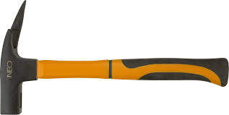
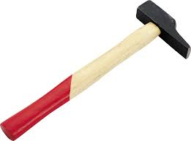
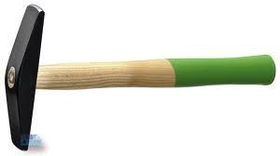
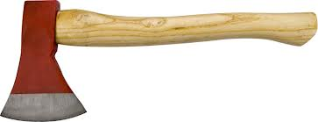
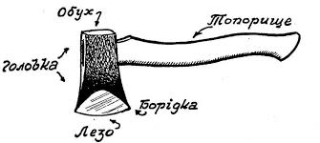
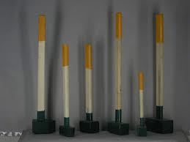
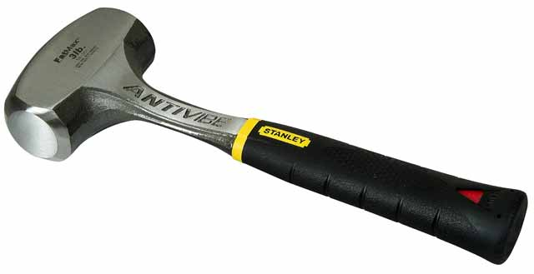
1. Ударні:
Молоток
Сокира
Кувалда

Slide 6
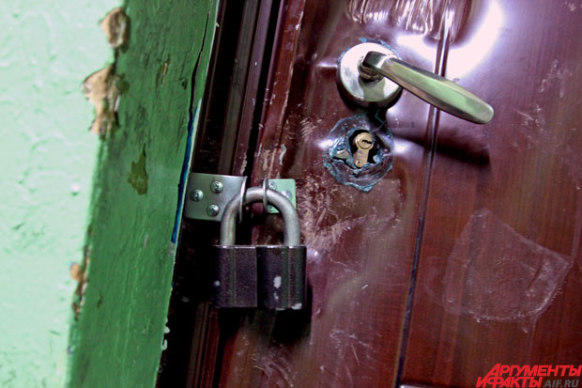
Залишені сліди відображаються у вигляді вдавлень

Slide 7
2. Довбальні:
Якщо удар спрямовується на ділянку перешкоди то ціль довбання – нанести проникаючі в глиб матеріалу перешкоди ушкодження з наступним їхнім розширенням в результаті чого виникають отвори, пролами.

Slide 8
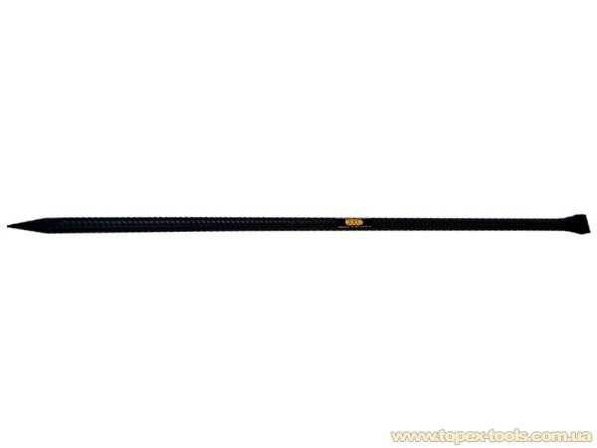
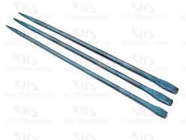
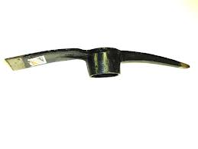
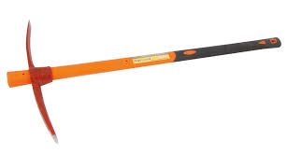
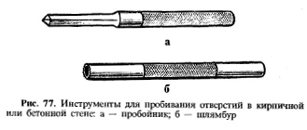
Види:
Лом
Кирка
Шлямбур

Slide 9
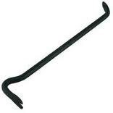
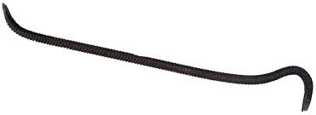
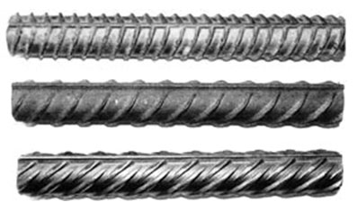
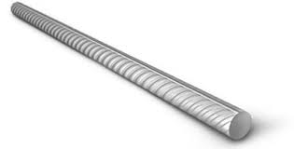
3. Важільні
Фомка
Лом
Арматура

Slide 10
4. Ріжучі
Різання - це технологічний процес, в якому руйнуються зв'язки між частинками оброблюваної заготовки по заданій поверхні.

Slide 11
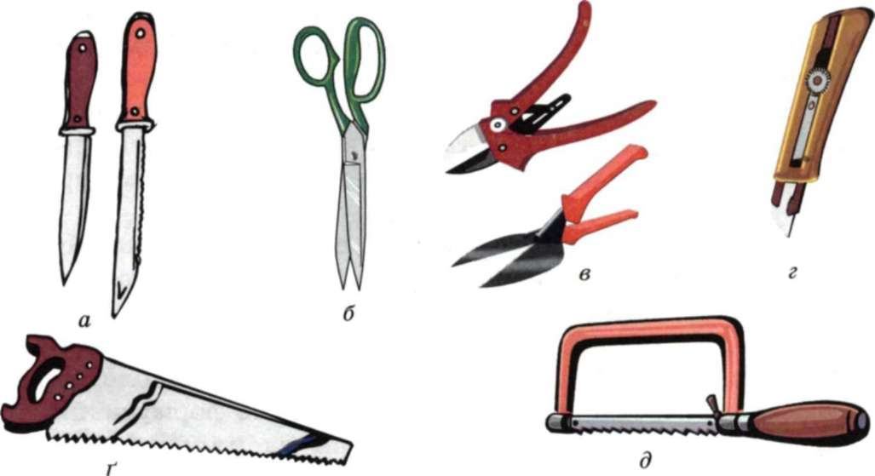
Окремі види різання:
Вільне різання – це різання ножем або подібним інструментом.
Ручний інструмент для різання різних конструкційних матеріалів: а - ножі; б - ножиці; в - гострозубці; г - ніж-різак;
ґ - ножівка по дереву; д - ножівка по металу

Slide 12
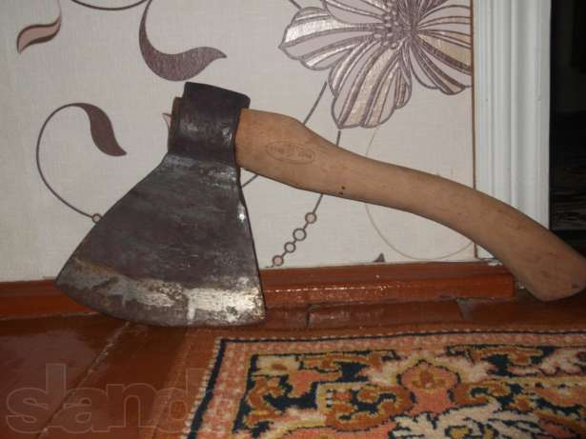
Розрубування -
Прийнято вважати пошкодження на перешкоді утворене в результаті ударного впливу на неї леза або досить масивного знаряддя.

Slide 13
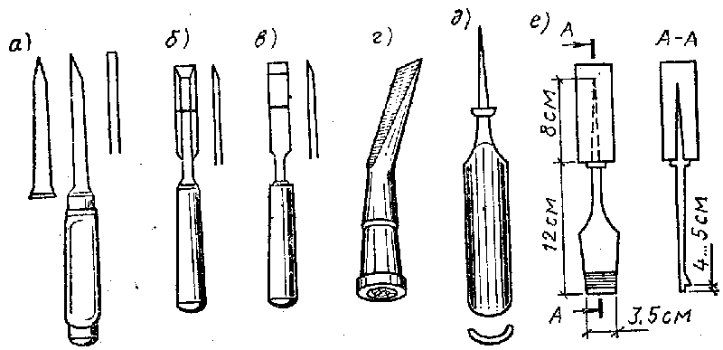
Довбально-рублячі – дія яких здійснюється шляхом нанесення на них ударів важким предметом
а - долото; б - плоская стамеска; в - обыкновенная стамеска; г - клиновидное долото; д - полукруглая стамеска; е - широкая стамеска с ограничителем глубины долбления.

Slide 14
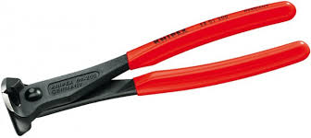
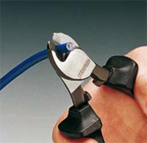
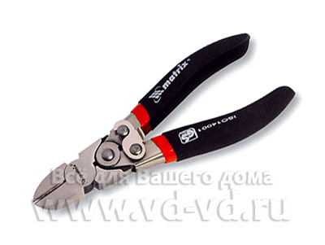
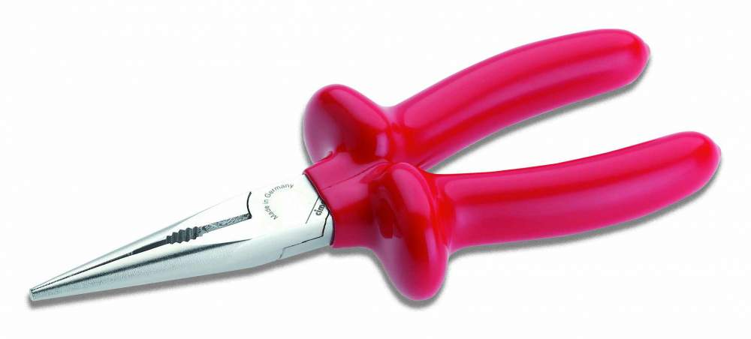
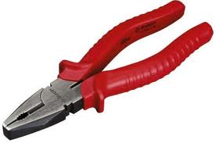
Знаряддя перекусу:
Кусачки
Бокорозрізи
Плоскогубці

Slide 15
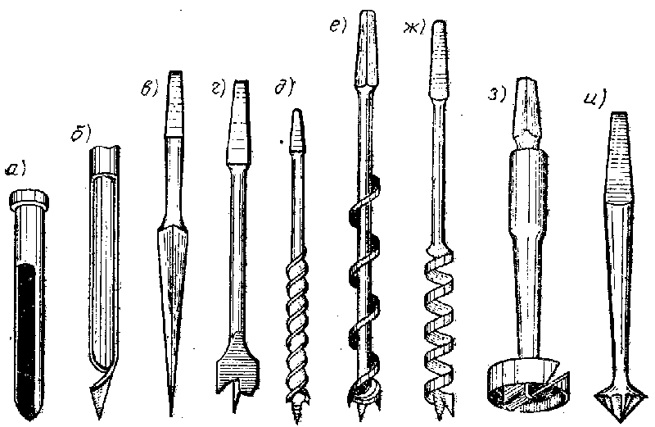
Сверління - є єдиним способом лезової обробки для створення отвору у суцільному матеріалі і використовується для обробки лише внутрішніх циліндричних поверхонь.
а - ложечное; 6 - раковинообразное (бурав); в - шилообразное; г - центровое с плоской головкой (перка); д - винтовое; е - спиральное (шнековое); ж - штопорное; з - пробочное; и - зенковочное (зенковка коническая)

Slide 16
Способи фіксації слідів знарядь зламу:
опис у протоколі;
фотографування;
виготовлення схем;
копіювання;
виготовлення зліпків.

Slide 17
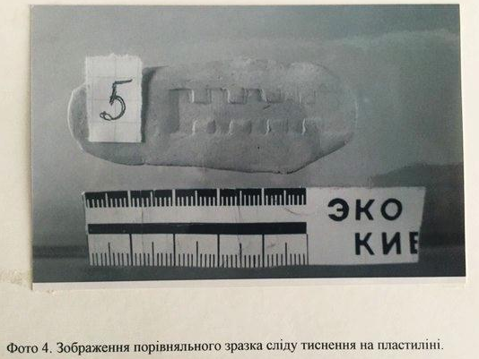
Сліди тиску - статичні сліди, вони є результатом удару (тиску) знаряддя на об'єкт та являють собою тривимірне (об'ємне) відображення робочої поверхні знаряддя, зворотне по рельєфу й дзеркальне по розташуванню його особливостей. Залежно від сили тиску й пластичності матеріалу ці сліди можуть характеризуватися різною глибиною й величиною відображуваних деталей.

Slide 18
Сліди ковзання - динамічні сліди, утворюються при дії предмета, що переміщується під кутом до поверхні, знаряддя зламу або інструмента. При цьому виступаючі частини робочої кромки залишають на поверхні об'ємні сліди у вигляді паралельних борозенок - трас.

Slide 19
Сліди різання (розрубу, свердління, розпила) залишаються в результаті переміщення ріжучої кромки інструмента в середовищі об'єкта. Нерівності леза ріжучого інструменту відображаються у вигляді трас, подібних до трас в слідах ковзання.
Сліди ковзання й різання на поверхні одних предметів відображаються у вигляді добре видимого рельєфу, на інших, вони слабовиражені. Ступінь виразності рельєфу характеризується глибиною борозенок і відстанями між ними. Ці особливості неоднакові навіть для окремих ділянок одного сліду. Глибокі подряпини можуть чергуватися з більш дрібними мікротрасами. Видимий рельєф дають інструменти з досить широкою робочою поверхнею (ріжучою кромкою) і яскраво вираженими дефектами. Більше дрібний рельєф (мікрорельєф) дають добре заточені інструменти.

Slide 20
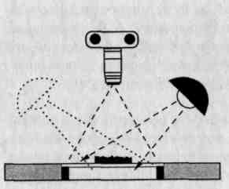
Питання 2: Особливості фотографування слідів тиску
Кут залежить від глибини сліду і величини (висоти) деталей. Чим глибше слід, тим під більшим кутом направляють світло. Для різних по глибині слідів кут може становити від 15 до 60°.
Мал. 1. Фотозйомка слідів
знарядь зламу, що мають дві
робочі частини

Slide 21
Питання 3: Особливості фотографування слідів ковзання, різання, розрубу, свердління.
Сліди ковзання, різання, розрубу характеризуються наявністю різних за величиною деталей, які розташовані в певному напрямку. Особливості рельєфу даних слідів виявляють за допомогою однобічного освітлення, що направлене під невеликими кутами (5-15°) до поверхні об'єкта й перпендикулярно трасам. Кут, під яким направляється пучок світла на поверхню предмета, залежить від глибини рельєфу і підбирається в кожному конкретному випадку: чим більше виступаючі деталі, які чергуються з більше дрібними, тим під більшим кутом повинне падати світло, щоб не губити деталі в тіньових ділянках (мал. 2).

Slide 22
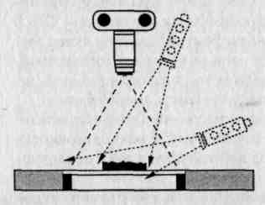
Мал. 2. Вибір кута освітлення при фотозйомці слідів ковзання

Slide 23
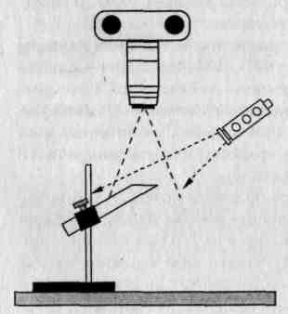
Мал. 3. Фотозйомка слідів розрубу

Slide 24
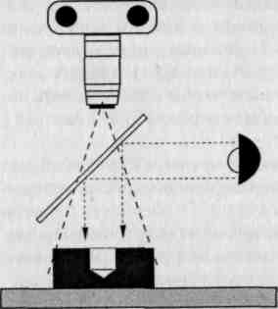
Пластинку встановлюють під кутом 45° до поверхні предмета за допомогою штатива або закріплюють перед слідом пластиліном, якщо об'єкт має досить великі розміри.
Для фотографування слідів свердління іноді застосовують і безтіньове освітлення. Воно застосовуються якщо слід висвітлюється одним або двома освітлювачами через стінки «світлового колодязя» - циліндра, виготовленого з тонкого білого паперу і установленого над слідом.
Мал. 4. Фотозйомка слідів свердління за допомогою скляної пластинки.

Slide 25
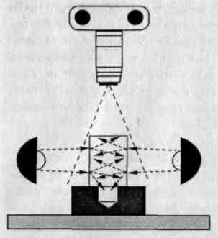
Мал. 5. Безтіньове освітлення при фотозйомці слідів свердління

Slide 26
Питання 4: Проведення порівняльних досліджень із використанням цифрових зображень
Відомі в криміналістичній експертизі технічні прийоми зводяться до трьох основного: зіставлення, накладення, сполучення. Всі ці прийоми легко реалізуються в оболонці графічних редакторів, призначених для обробки цифрових зображень. Порівнювані об’єкти розміщаються у відкритих вікнах, що дозволяє переміщати зображення з одного вікна в інше, бачити зображення відразу в декількох масштабах.
Редактор дозволяє працювати із шарами зображення. У вихідне зображення можна додавати один або кілька шарів (аналогічно додаванню фотографічних діапозитивів). Шари дають можливість редагувати, вклеювати, маскувати й переміщати вміст одного шару, не зачіпаючи вихідного стану графічних елементів, розташованих на інших шарах.

Slide 27
Порівняння способом сполучення, проведене в графічних редакторах, значно спрощується наявністю функцій виділення, копіювання, вирізання, вставки частин зображень, їхнього повороту на будь-який кут і дзеркальне відображення.
При підготовці криміналістичного дослідження необхідно відбити наступну інформацію:
• використаний цифровий пристрій уведення із вказівкою моделі апарата, марки об'єктива, коротких технічних характеристик;
• освітлення, світлофільтри, спеціальні режими;
• назва й версія програми керування пристроєм уведення;
• вихідні характеристики файлів із зображеннями: розміри, графічний формат, дозвіл, колірний режим;
• назва й версія графічного редактора;
• опис процедур обробки зображень із вказівкою параметрів зміни яскравості, контрасту й колірного балансу;
• назва, характеристики, послідовність використання графічних фільтрів;
• опис процедур комп'ютерного порівняння зображень;
• назва й версія текстового редактора, використаного для верстки висновку експерта;
• параметри печатки, тип і марка принтера.

Slide 28
Дякую за увагу!

